Slide 1
町田倫理法人会 経営者モーニングセミナー （2020年10月8日）
事実を基にチームワーク化
～ミニ歩行ラリーで先ず体験下さい～
全日本歩行ラリー研究会会長 鷲野嗣郎
ラリー隊長 中田輝男
サビセン隊長 渋谷金隆

Slide 2
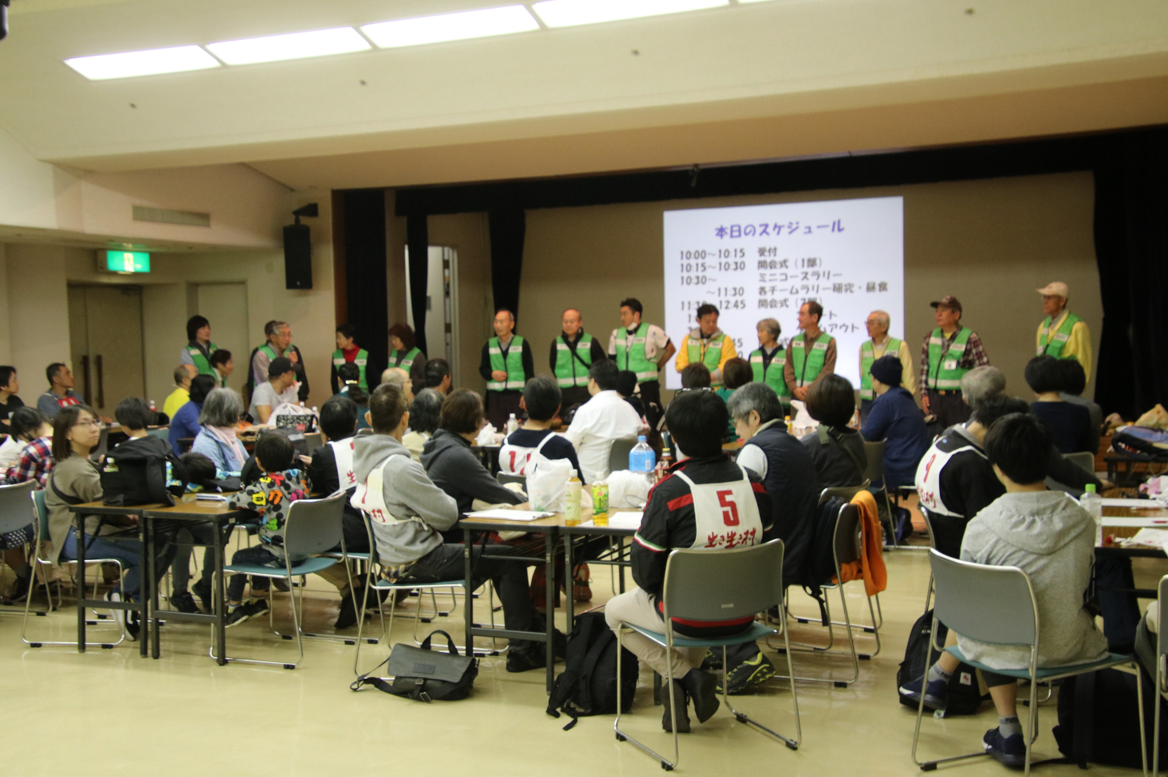
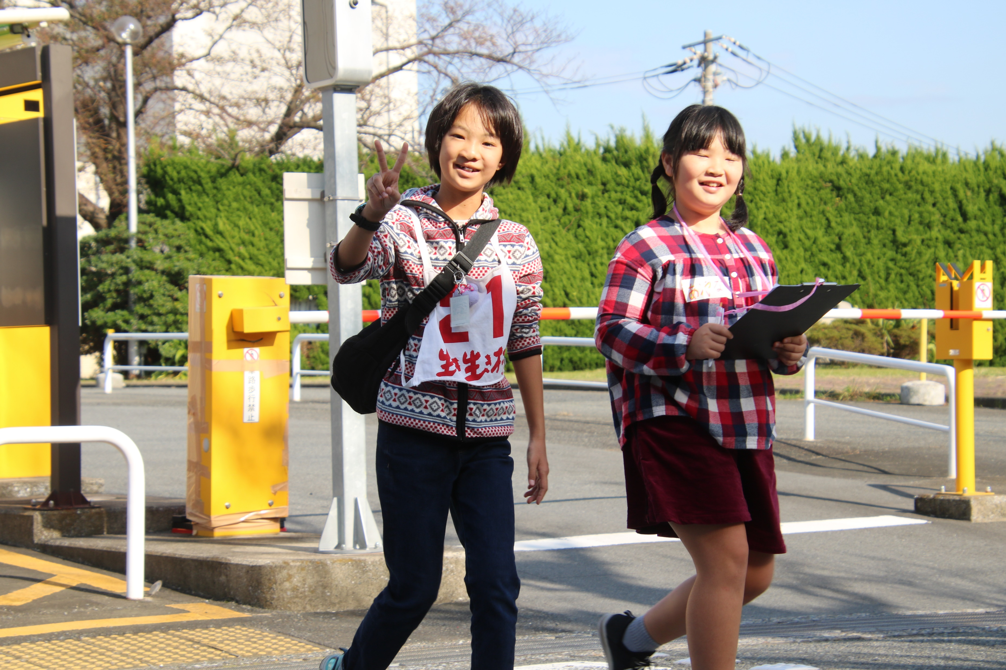
全日本歩行ラリー研究会の憲法
・大きな声で挨拶しよう！
⇒ 「こんちわ（根・智・和）！」
・約束の時間を守ろう！
・人を大切にしよう！
・全力投球しよう！

Slide 3
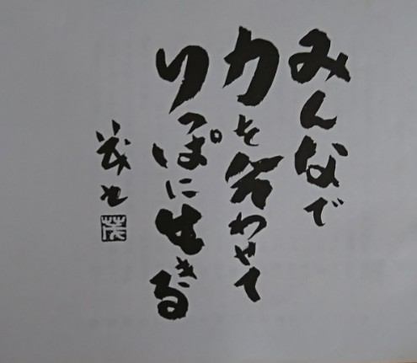
事実を基にしたチームワーク化とは
チームワーク活動 レーバーワーク活動
皆で
THINK
PLAN
DO
SEE
リーダーが
THINK
PLAN
DO
SEE
やらす人
やらされる人
生き生き集団化する
死に死に集団化する

Slide 4
皆で対象の事実を（SEE）する事が重要！
・皆で状況を良くSEEして、共有化する
⇒対策（自分の行動）は後で！
・コロナも正しく怖がり、最善の対策をしよう！
⇒正しい知識（SEE)の基づく感染予防が必要

Slide 5
チームワーク化は体験が先！
・歩行ラリーでまず体験を⇒歩行ラリー（＝仕事）の仕組みを研究する
・誰もが楽しくできる
・歩行ラリーの仕組みとは
・CP ・コマ図 ・道なり ・指定速度
・ペアで「SEE-THINK-PLAN-DO」の大切さ、難しさを知ろう
・早速、ミニ歩行ラリーに挑戦して見て下さい。

Slide 6
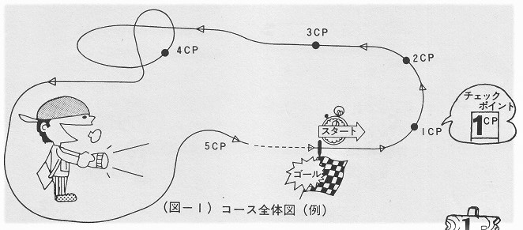
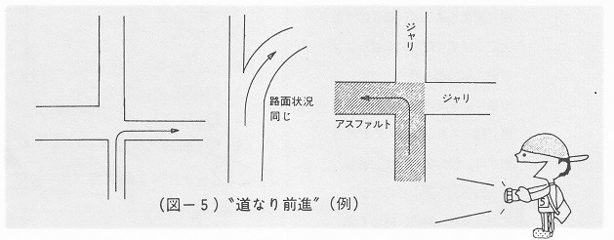
歩行ラリーの仕組みとは
自動車によるラリー形式をそのままに、自分の足で歩くのが「歩行ラリーです。スタート地点では、左図のようなコマ図を渡されます。指示に従いながら歩いていくと、いくつかのチェック・ポイント（CP）を通過します。そしてスタート地点に戻って来るとゴールとなります。コース図を見間違えたり、道を間違えるとミスコースとなります。
また、各CP間にはそれぞれ歩行速度が指定されています。この指示速度にしたがって歩かねばなりません。この間の正解時間と実際にかかった時間との差が原点となります。早すぎても、遅すぎても１分につき１点減点です。
またコマ図には番号がついていて、次のコマ図が出てくくるまでは「道なり」にどんどん前進して下さい。「道なり前進」とは常識的にまっすぐ進む事です。

Slide 7
ミニ歩行ラリーに挑戦して見て下さい。
用意するもの
①ペア編成表
②歩行ラリーコース図
③記録表
１分おきにペア毎にスタート（１０組）
ゴールのタイムアウトは１０分
やって見ていかがでしたか？⇒正解図、正解時間用意

Slide 8
今年のラリー大会は１１月１４日（土）町田市・つくし野コミュニテイーセンターで開催されます！
10月末までにFAXまたはWEBから申し込み下さい、沢山の方のご参加をお待ちしております。

